Slide 1
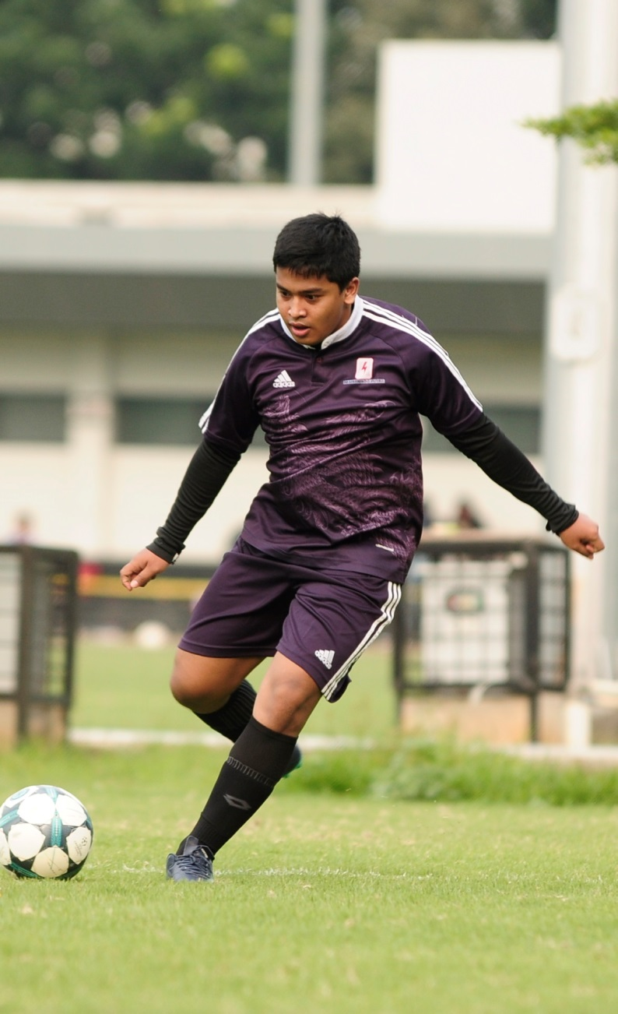
BIODATA
MISHBACHUL KAWAKIB
19 September 1996
Serpong Green Park Blok B28
Jl. Palapa, Serua, Ciputat
Tangerang Selatan
D-III Ilmu Komputer & Sistem Informasi
Universitas Gadjah Mada
Voli, Futsal, Sepakbola, Main Game

Slide 2




SEKARANG
2020
2021
2022
Q1: Lulus Training
Q2: OJT+Nabung
Q3: OJT+Nabung
Q4: Lulus shiftED
Q1: Ikatan Dinas
Q2: Kerja+Nabung
Q3: Kerja+Nabung
Q4: - Karyawan BTPN Syariah
- Mempunyai Hunian Pribadi
Q1: Kerja+Nabung
Q2: Melamar
Q3: Kerja+Nabung
Q4: Menikah
shiftED Angkatan I
3-Years
Purpose

